Slide 1
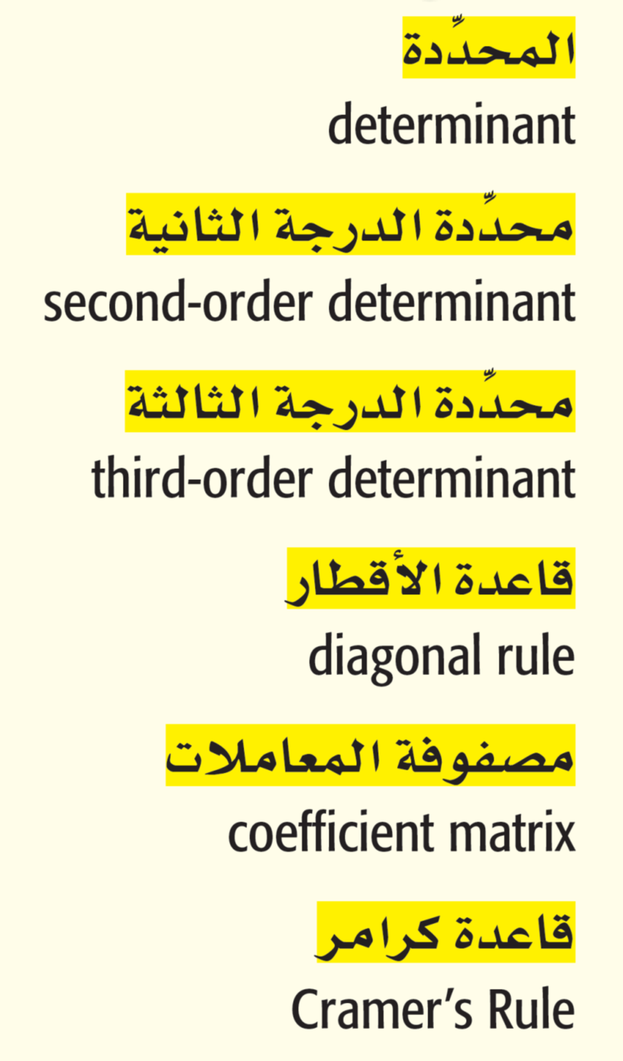
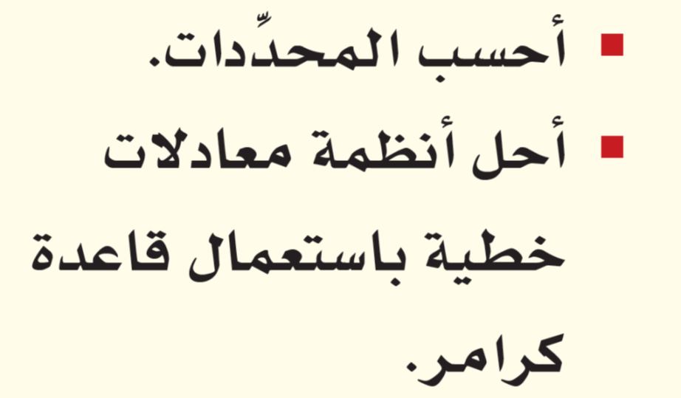
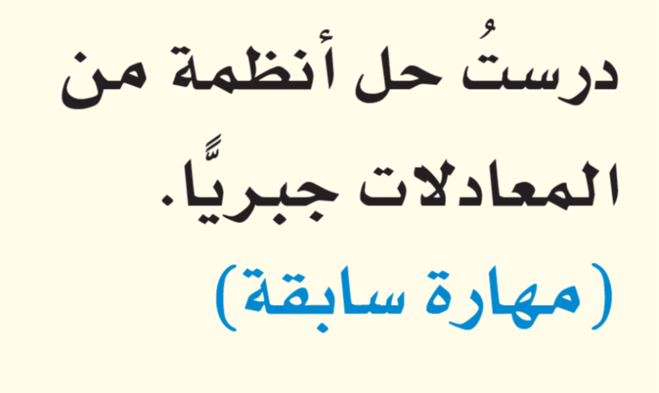
المفردات
الآن
فيما سبق

Slide 2
لمــــــــــــــــــــــــــــــــاذا

Slide 4
تحقق من فهمك

Slide 5
تدرب

Slide 7
تحقق من فهمك

Slide 8
تدرب

Slide 10
تحقق من فهمك

Slide 11
تدرب

Slide 13
تحقق من فهمك

Slide 14
تدرب

Slide 16
تحقق من فهمك

Slide 17
تدرب

Slide 18
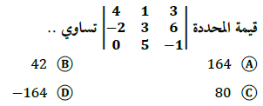
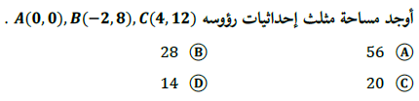
تحصيلي

